Slide 1
Бестравмирующая агротехнология обработки лазерным излучением больших площадей вегетирующих растений с БПЛА
Лидер
Даниловских Михаил Геннадьевич
Новгородская область
Версия - 1

Slide 2
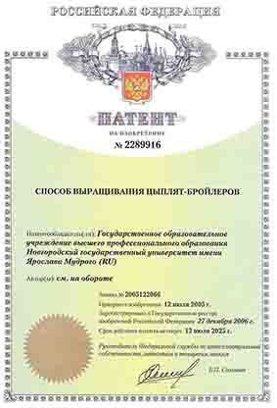
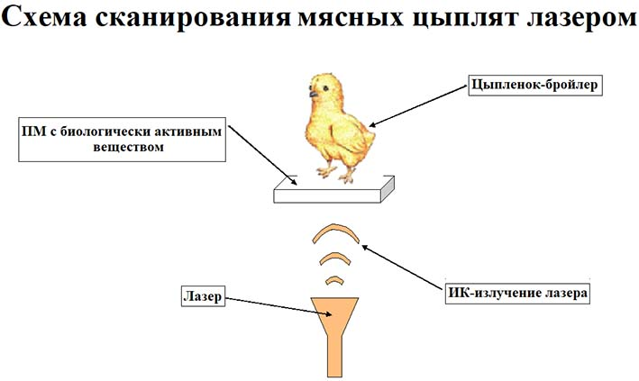
Применение лазерного излучения в производстве цыплят-бройлеров

Slide 3
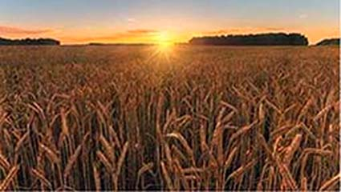
Актуальность проекта
Накопление остаточных продуктов
вредных для растений и человека
Снижение
плодородия почв
Экологические проблемы
в сельском хозяйстве
Эрозия почв,
засоление,
заболачивание
Токсикация полей пестицидами,
гербицидами, нитратами
Традиционные (химические) технологии получения сельскохозяйственной продукции экологически не безопасны.

Slide 4

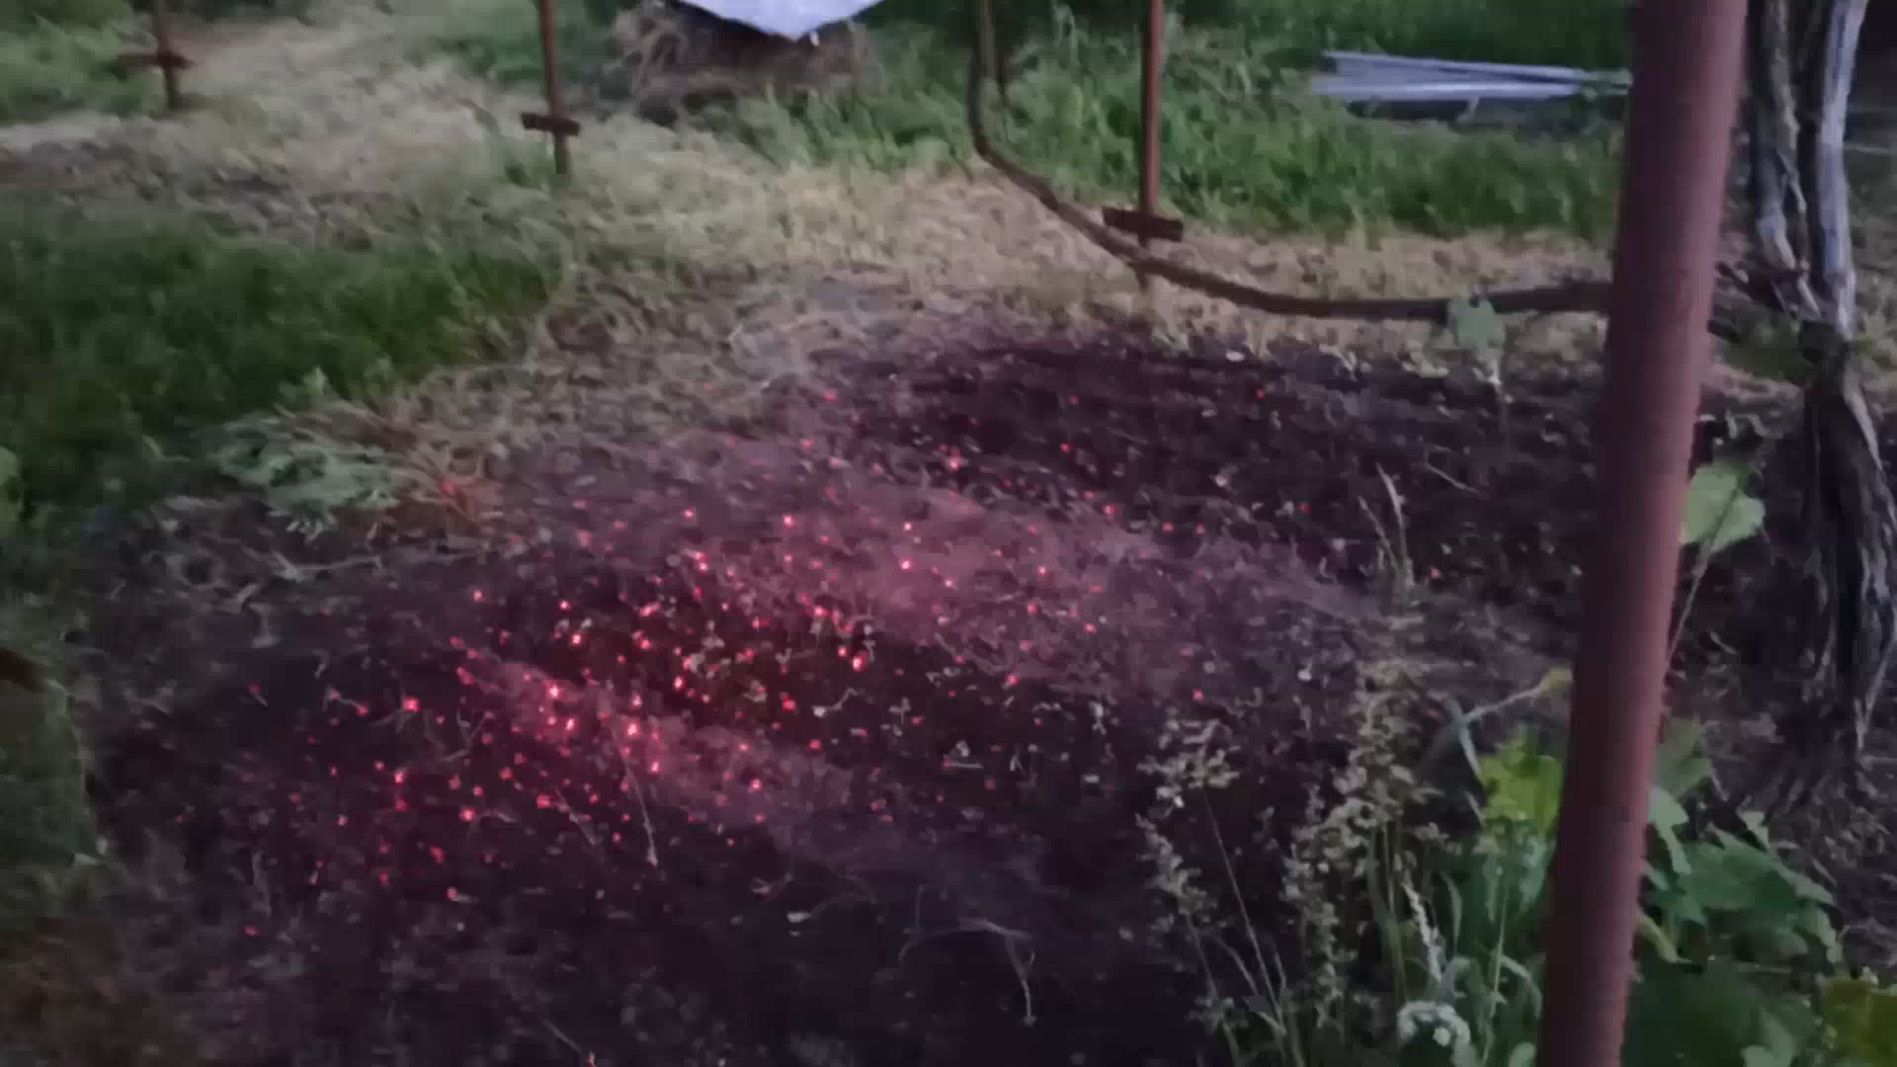
Применение лазерного излучения для обработки небольших площадей
Основная проблема фермеров — это увеличение производства сельскохозяйственной продукции.

Slide 5
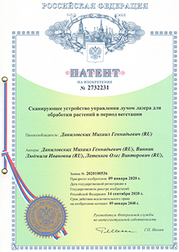
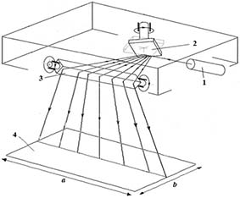
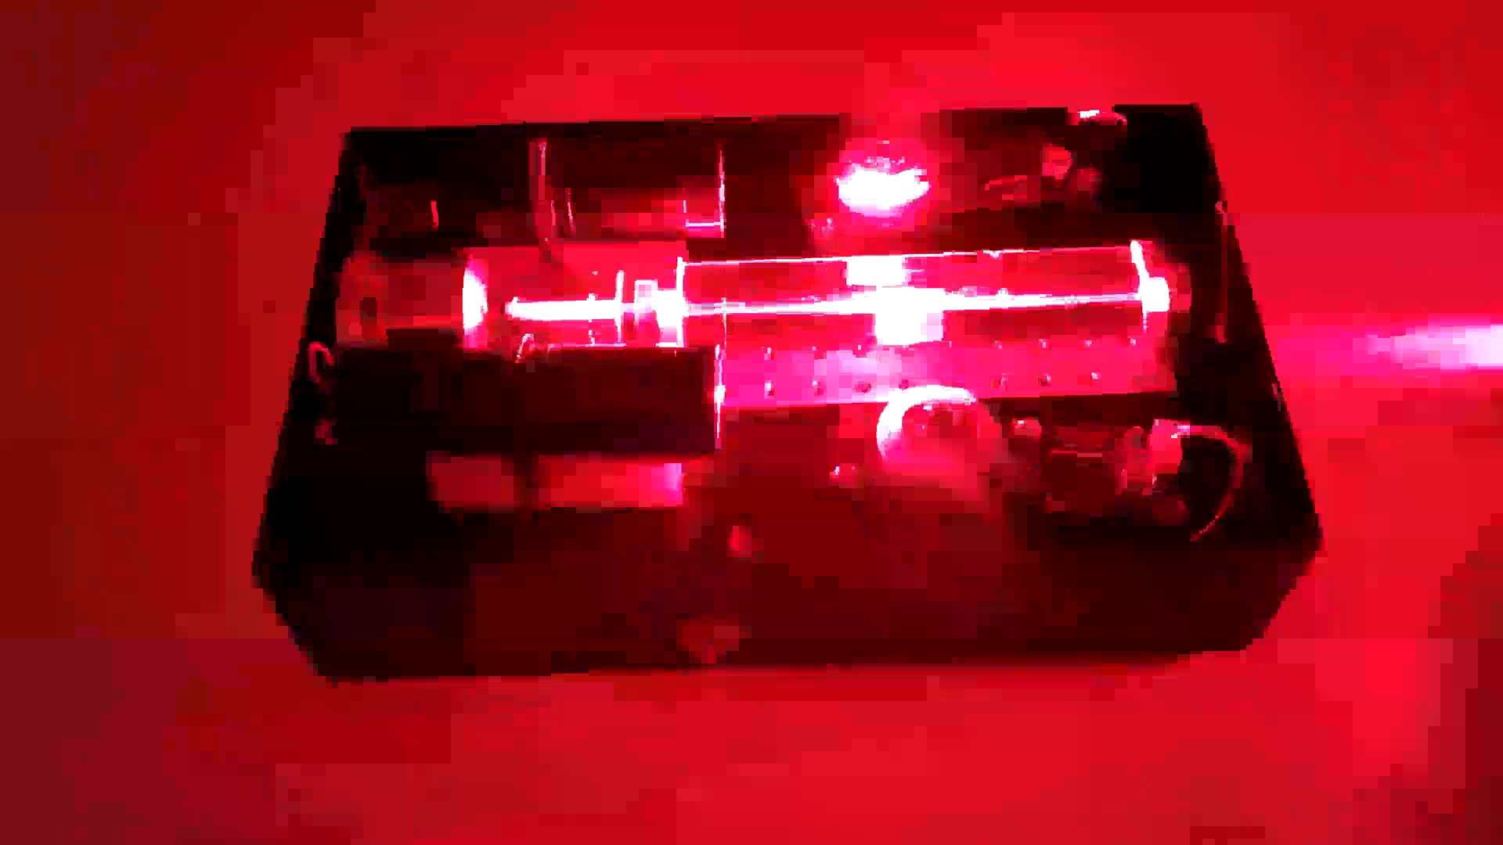
Проблема
Проблема клиента, которую мы решаем
Разработка агротехнологии доступной КФХ позволяющей заметно повысить урожайность посевов.
Поэтому предыдущими НИОКР было разработано, изготовлено и запатентовано сканирующее устройство управления лучом лазера для обработки больших площадей вегетирующих растений.

Slide 6
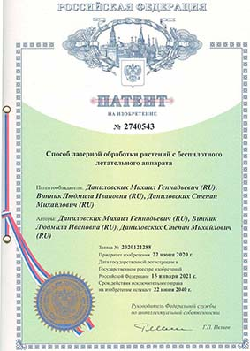
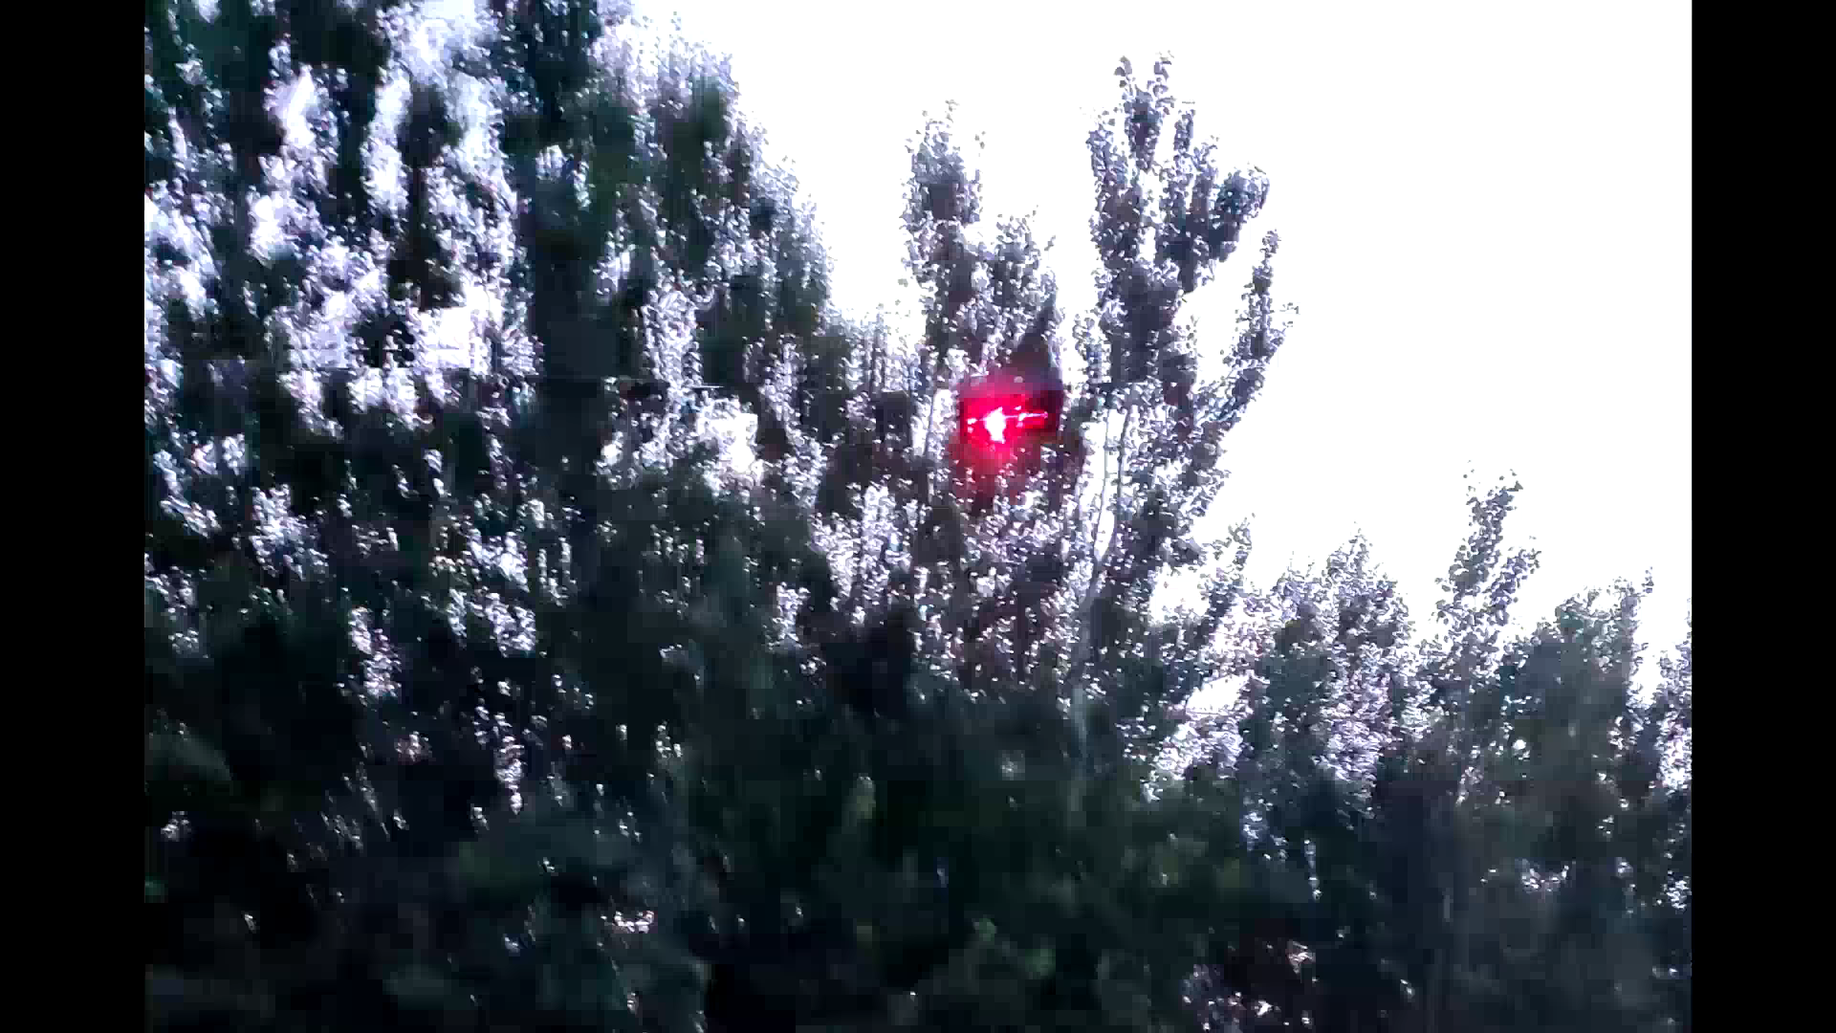
Решение
Обработка лазерным излучением больших площадей вегетирующих растений блоком развертки
Характеристики:
Большое угловое поле сканирования по осям x и y ~ 175º;
Частота развертки 60Гц,
С высоты ≈ 15 м формируется прямоугольный кадра S = 350м350м ≈ 12,25 га;
Время обработки 30 секунд.

Slide 7
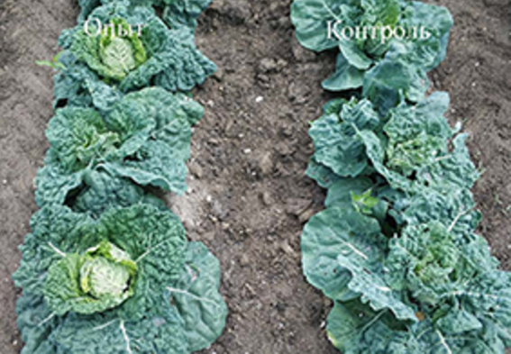
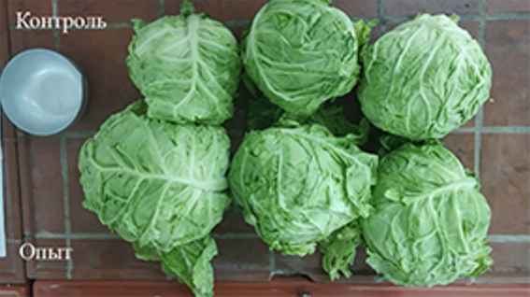
Текущие результаты
1. Разработано, изготовлено и запатентовано сканирующее устройство управления лучом лазера для обработки больших площадей вегетирующих растений.
2. Предложен метод стимуляции биосистем вегетирующих растений с применением БПЛА.
Прибавка урожая капусты составила 30,23% по сравнению с контролем.
По данной тематике получены 5 патентов на изобретение. Планируется получение еще 2-х патентов.

Slide 8
Рынок
Площадь сельскохозкультур в хозяйствах всех категорий Новгородской области составляет 169.8 тыс. га. Из них 5.5 тыс. га. занимают картофель и овощные культуры, (картофель – 3,8 тыс. га; овощи – 1,7 тыс. га).
Стоимость обработки 1га посевов составляет – 20.000 руб. Поэтому если обработать всю эту площадь, то оценочный объем рынка составит
3.396.000.000 руб. в год.
Если для начала будут обработаны посевные площади занятые картофелем и овощными культурами в 200-ах хозяйствах, решившие обработать по 5 га что даст выручку (см. таблицу).
И когда будут освоены все 5.5 тыс. га занятых картофелем и овощными культурами мы сможем выйти на доход
110.000.000 руб. в год.
Оставшиеся площади (тыс. га) это перспектива для дальнейшего развития будущего ООО.
Параметр | Обработка 1000 га
Оценочный объем рынка (платежеспособного спроса), руб.: | 3.200.000
Потенциальная доля создаваемого продукта на рынке: | 100%
Выручка от реализации продукции, руб.: | 3.008.000

Slide 9
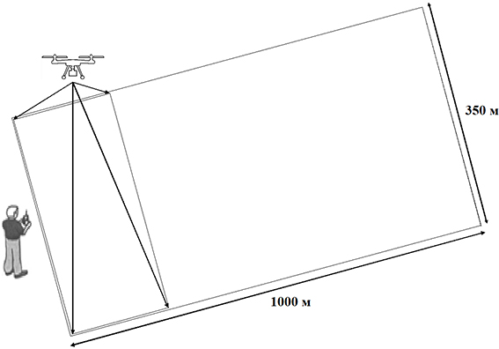
Предложения инвесторам и бизнесу
Если подвесить такой блок к определенному типу БПЛА со временем полета 30 минут, то появится возможность обработки 735 гектар за 30 минут.
.
Предложения инвесторам по модели сотрудничества готов обсудить индивидуально.

Slide 10
Команда
Лидер — Даниловских Михаил
к. с/х. н. доцент
Участие в 12 грантах.
Публикации. Имею 110 публикаций, из них, 90 научных работы, 6 учебно-методических работы используемых в учебной и педагогической практике, 4 публикации в Scopus, 10 патентов на изобретение.
Стаж работы 40 лет.
Винник Людмила
к. с/х. н. доцент
Исполнительный директор.
Участвовала в 10 грантах.
Публикации. 61 публикация; из них, 42 научных работы, 6 учебно-методических работы используемых в учебной и педагогической практике, 3 публикации в Scopus, 10 патентов на изобретение.
Стаж работы 25 лет.
Эннан Айше
Финансовый директор.
Финансист, юрист, бухгалтер.
Анализ отчетности, контроль расходования средств, минимизация налоговой нагрузки, снижение рисков, организация работы финансово-экономических и бухгалтерских служб.
Стаж работы 29 лет.
Федоров Семен
Студент Политехнического колледжа НовГУ.
Лаборант. Выполняет лабораторные и полевые измерения, испытания, и другие виды работ при проведении исследований и разработок.
Стаж работы 2 года.

Slide 11
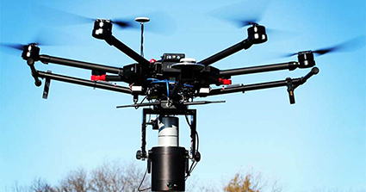
Планы развития
Запуск проекта по обработке вегетирующих растений лазерным излучением с измененным вектором поляризации.
Применение «Мини-спектрографа» для проведения экспресс-анализа в полевых условиях.
Применение «LIF-спектрографа» — для мониторинга полей на предмет стрессового состояния вегетирующих растений.

Slide 12
Приглашаем к сотрудничеству
Агротехнология обработки больших площадей
вегетирующих растений
Контакты
Руководитель проекта Михаил: тел. сот: +7 (909) 566-95-05. Email: michaeldanilovskih@yandex.ru
Исполнительный директор Людмила: тел. сот: +7 (905) 239-03-37. Email: lyudmila.vinnik@novsu.ru
Экономист проекта Айше: тел. сот: +7 (911) 638-66-41. Email: eysche.ennan@novsu.ru

